Slide 1
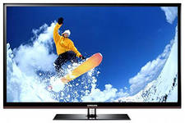
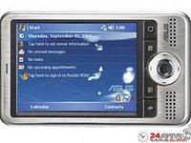
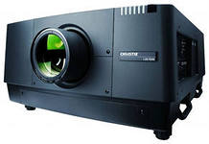
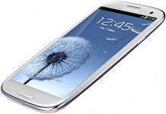
Нестандартные периферийные устройства ПК
Нестандартные периферийные устройства – периферийные устройства, имеющие нестандартную форму, адаптированные под определённую задачу.

Slide 2
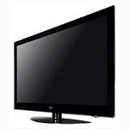
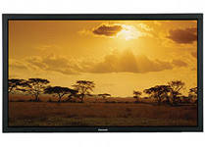
Плазменные панели
Газоразрядный экран (также широко применяется английская калька «плазменная панель») — устройство отображения информации, монитор, основанный на явлении свечения люминофора под воздействием ультрафиолетовых лучей, возникающих при электрическом разряде в ионизированном газе, иначе говоря в плазме.

Slide 3
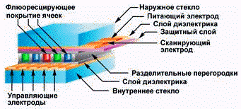
Конструкция
Плазменная панель представляет собой матрицу газонаполненных ячеек, заключенных между двумя параллельными стеклянными пластинами, внутри которых расположены прозрачные электроды, образующие шины сканирования, подсветки и адресации. Разряд в газе протекает между разрядными электродами (сканирования и подсветки) на лицевой стороне экрана и электродом адресации на задней стороне.

Slide 4
Работа плазменной панели
Три этапа:
инициализация, в ходе которой происходит упорядочивание положения зарядов среды и её подготовка к следующему этапу (адресации).
адресация, в ходе которой происходит подготовка пикселя к подсвечиванию
подсветка, в ходе которой на шину сканирования подается положительный, а на шину подсветки отрицательный импульс, равный 190 В.

Slide 5
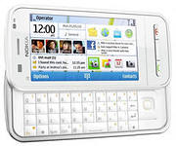
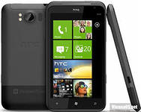
Смартфоны
Смартфо́н, разговорное смартофон (англ. smartphone — умный телефон) — мобильный телефон, сравнимый по функционалу с карманным персональным компьютером (КПК).
Коммуникатор (англ. communicator, PDA phone) — карманный персональный компьютер, дополненный функциональностью мобильного телефона.

Slide 6
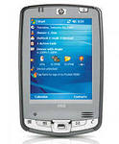
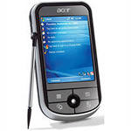
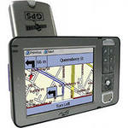
Карманный компьютер
Карманный персональный компьютер — портативное вычислительное устройство, обладающее широкими функциональными возможностями.
Преимущества
аппарат весит 100-200 г и помещается в нагрудном кармане рубашки или дамской сумочке.
Процессоры 400 МГц, 64 Мб памяти, карточки памяти (дискеты) от 32 Мб до 6 Гб
оснащаются возможностями просмотра web-сайтов, отправки и получения электронной почты и даже доступа к корпоративным базам данных.

Slide 7
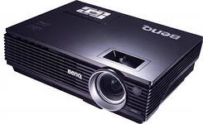
Цифровые проекторы
Проектор — оптический прибор, предназначенный для создания действительного изображения плоского предмета небольшого размера на большом экране.
Жидкокристаллический проектор — устройство, проецирующее на экран изображение, созданное одной или несколькими жидкокристаллическими матрицами.

Slide 8
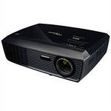
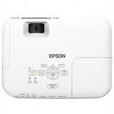
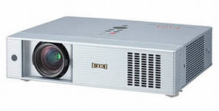
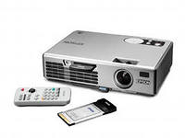
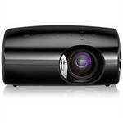
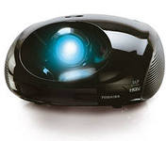
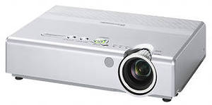
Категории проекторов:
Бюджетные
Офисные
Для деловых поездок
Беспроводные

Slide 9
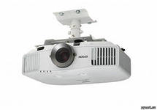
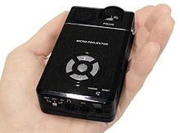
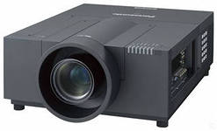
Категории проекторов:
Инсталляционные
Пико - проектор
Технические характеристики:
- яркость
- контрастность
минимальное расстояние до экрана, м
- коррекция вертикальных трапециевидных искажений, градусы
- мощность лампы, Вт (ее тип).
- производитель
- модель
- тип
- размер изображения, пикселы
- наводка на резкость и фокус
- Максимальное расстояние до экрана, м
- минимальный размер изображения (по диагонали), м
- максимальный размер изображения (по диагонали), м

